Slide 1
CSS Grid
Todimensionelt layout

Slide 2
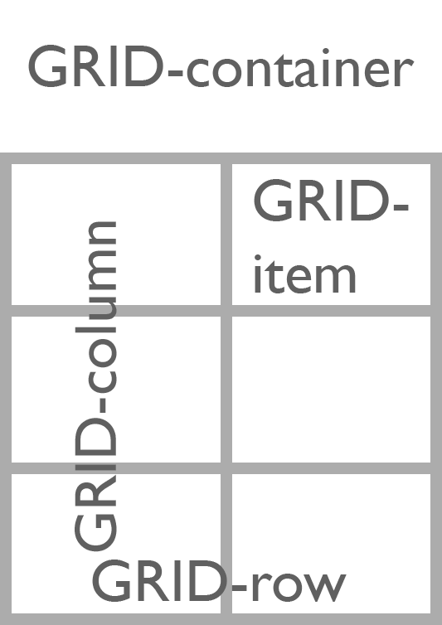
CSS Grid
CSS Grid bruges til at strukturere layout’et af en hjemmeside, så man lettere kan styre, hvor komponenterne skal placeres
CSS Grid er to-dimensionel hvor CSS Flexbox er en-dimensionel
Et CSS Grid består af følgende komponenter
Grid-container
Det overordnede element (svarer til en tabel)
Grid-template-columns
Kolonner i Grid-containeren
Grid-template-rows
Rækker i Grid-containeren
Grid-items
Svarer til en eller flere celler i en tabel
De enkelte elementer i grid’et

Slide 3
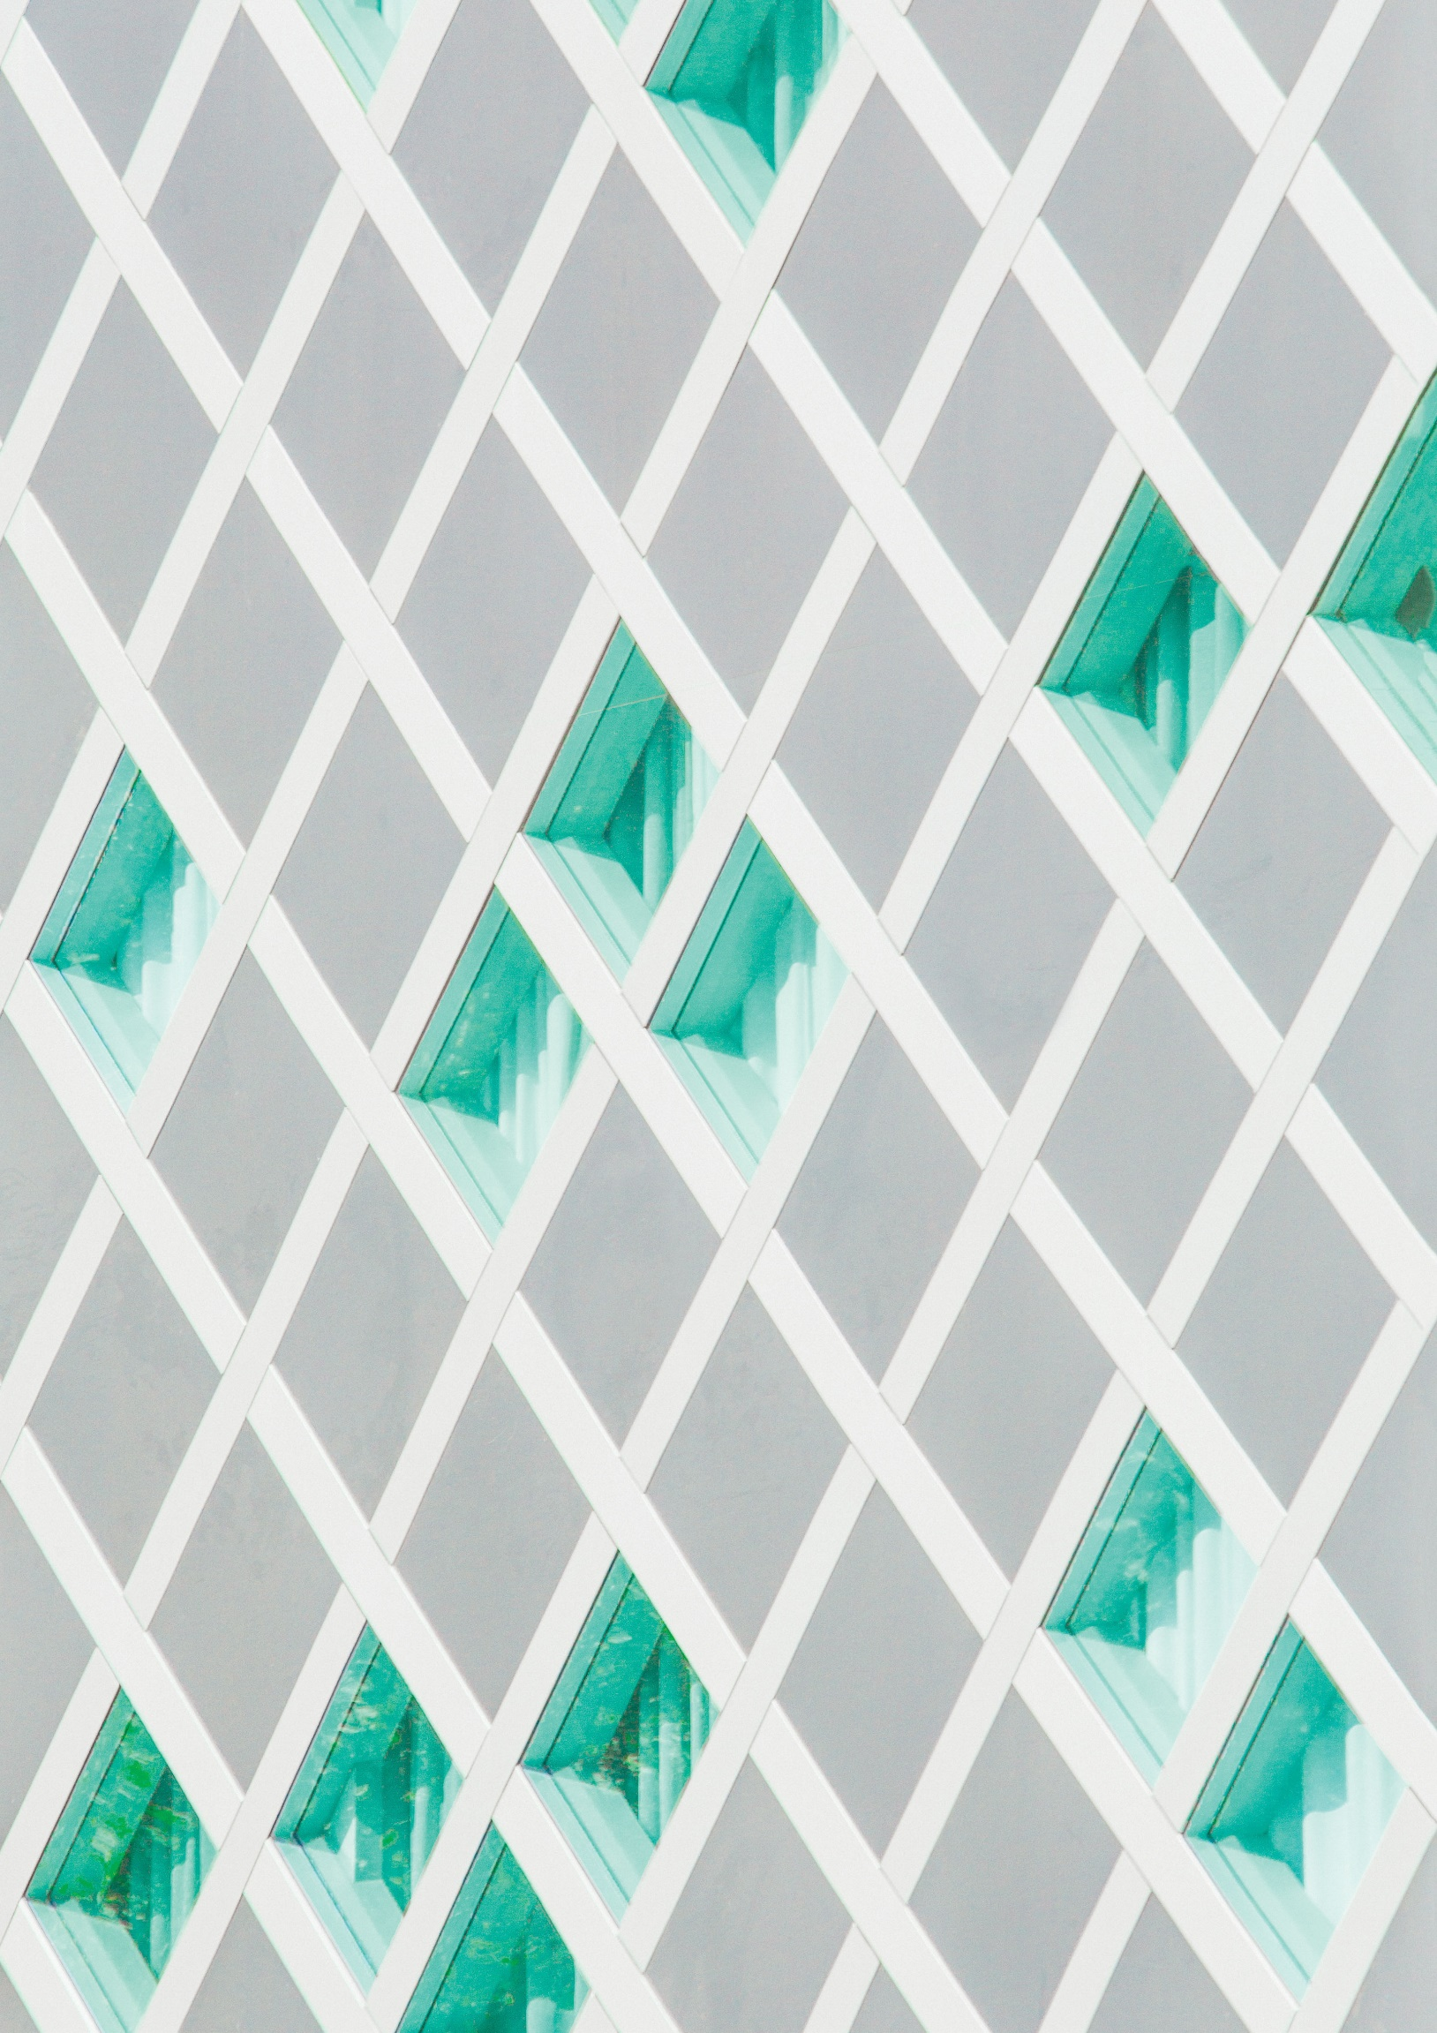
CSS Grid-container
Grid-containeren kan enten sættes på en klasse eller på et tag
CSS: .container body { { display: grid; display: grid; } }
HTML: <main class=”container”> … </div>

Slide 4
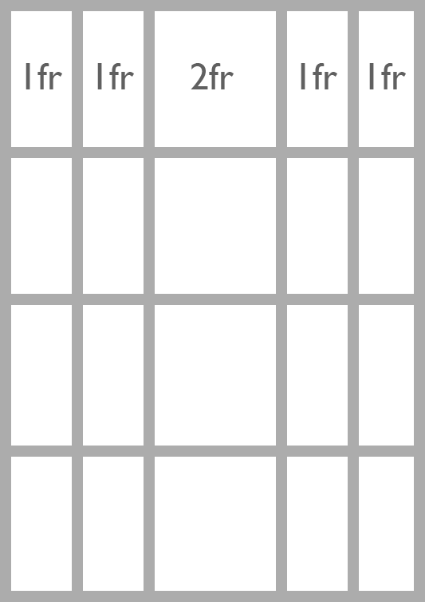
Grid-template-columns
Antal kolonner og deres størrelse defineres i grid-container klassen
CSS: .container { grid-template-columns: 40px 50px auto 50px 40px; }
Størrelsen kan også angives i fr (fractions), som angiver en del af den totale bredde
grid-template-columns: 1fr 1fr 2fr 1fr 1fr;
Grid’et er opdelt i 6 dele (1+1+2+1+1) og kolonner med 1fr fylder 1/6 af bredden og 2fr fylder 2/6
Fr enheden er bedre til responsivt design, fordi størrelsen tilpasser sig afhængigt af viewport-bredden
Man kan også angive størrelsen i % og få samme responsivitet
De relative enheder beregnes efter de faste enheder
grid-template-columns: 1fr 50px 1fr 1fr;

Slide 5
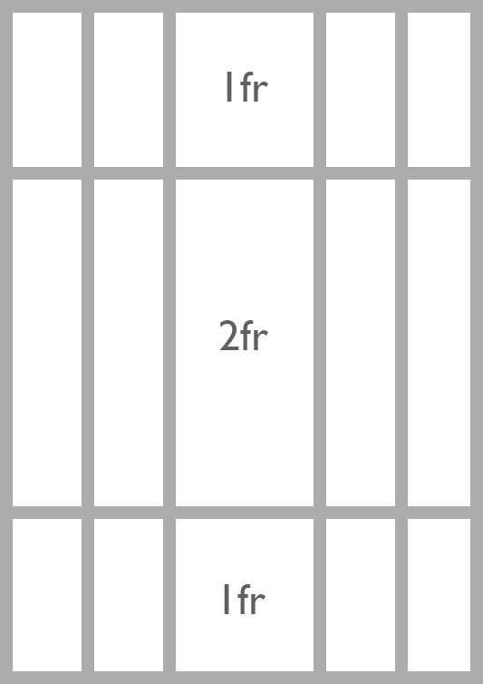
Grid-template-rows
Antal rækker og deres størrelse defineres i grid-container klassen
.container { grid-template-rows: 100px 200px 100px; }
Størrelsen kan også angives i fr (eller i %), som angiver en del af den totale bredde
grid-template-rows: 1fr 2fr 1fr;
Hvis du har flere rækker eller kolonner, som er ens, kan det angives med repeat:
grid-template-rows: repeat(3, 100px);
Ofte angiver man grid-template-rows til auto, hvis der kan komme flere rækker til efterfølgende

Slide 6

Grid-template-areas
Med grid-template-areas angiver du inddelingen af dit grid i forskellige områder, som kan strække sig over en eller flere kolonner og/eller rækker
Du navngiver hvert område med grid-area propertien, så du kan genkende det element, som skal ligge i det area
Med grid-template-areas begynder man for alvor at kunne bruge CSS Grids styrker til komposition af hjemmesider
Elementer placeres i et grid i forhold til hinanden, som giver en balanceret side
Sørg for at din deklaration af områder (grid-template-areas) passer sammen med antal kolonner og rækker, som du vil have
TIP: Tegn dit grid-template-area først, så du ved, hvilke områder, du vil have hvor

Slide 7
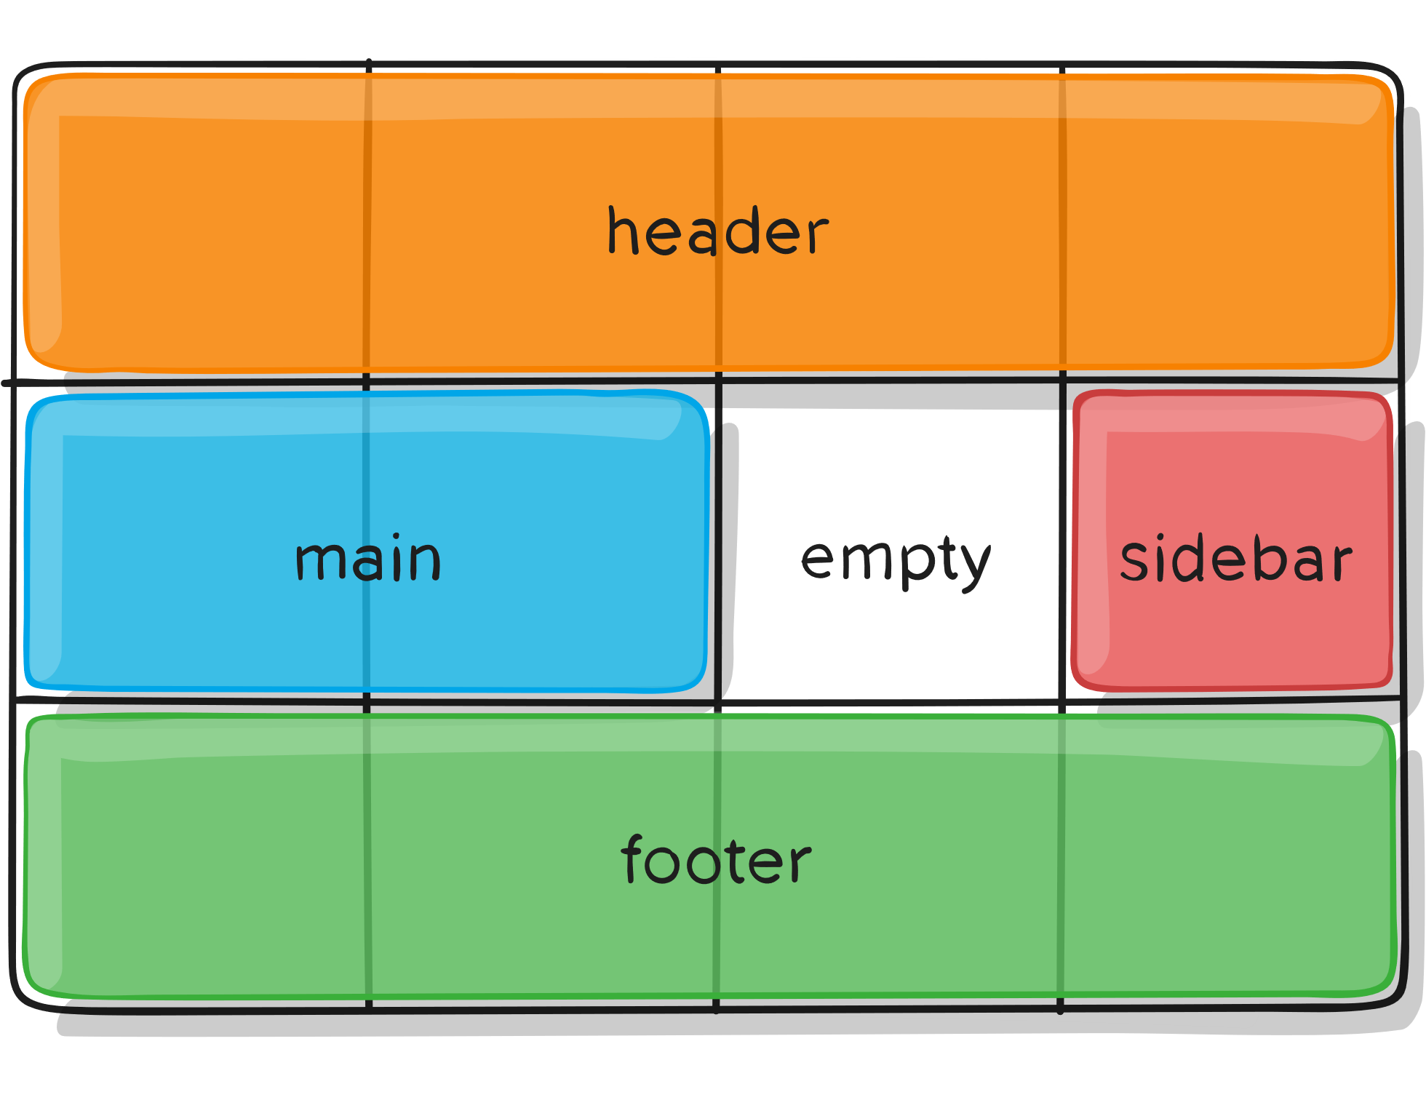
Grid-template-areas
header { grid-area: header; }
main { grid-area: main; }
aside { grid-area: sidebar; }
footer { grid-area: footer; }
body { display: grid; grid-template-columns: repeat(4, 50px) grid-template-rows: auto; grid-template-areas: "header header header header" "main main . sidebar” "footer footer footer footer"; }
OBS! Bemærk at du kan angive et tomt område med et punktum

Slide 8

Grid-template-areas
<html>
<body>
<header>
… her kommer alt det, som skal ligge i dit header-area
</header>
<main>
… her kommer alt det, som skal ligge i dit main- area
</main>
<aside>
… her kommer alt det, som skal ligge i din sidebar
</aside>
<footer>
… her kommer alt det, som skal ligge i din footer
</footer>
</body>
</html>
header { grid-area: header; }
main { grid-area: main; }
aside { grid-area: sidebar; }
footer { grid-area: footer; }
body { display: grid; grid-template-columns: repeat(4, 50px) grid-template-rows: auto; grid-template-areas: "header header header header" "main main . sidebar” "footer footer footer footer"; }

Slide 9
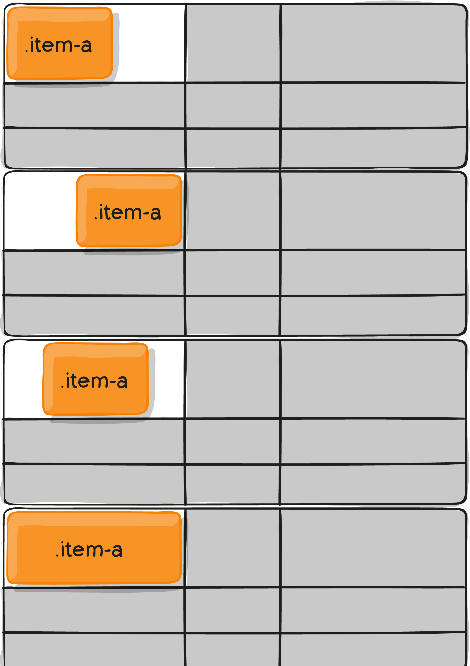
Grid items
Du kan style på hvert enkelt item
Sæt fx baggrundsfarve på header og footer
Brug en bestemt CSS på billeder
Vælg andre skrifttyper
Juster elementernes indhold: .item-a { justify-self: start | end | center | stretch; }

Slide 10

Responsivt grid
Du kan definere dine grids forskelligt afhængigt af enheden, som de skal ses på
Definér dine grid-template-areas forskelligt
I mobil-viewport kan du f.eks. definere din grid-container til kun at have en kolonne
.container { display: grid; grid-template-columns: 1fr; grid-template-rows: auto; grid-template-areas: "header” "main” "footer"; }
Så har du stadig de samme grid-areas, som du bruger på desktop, til at style dit indhold i mobil-visning

